Slide 1
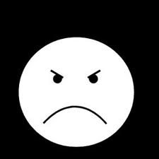
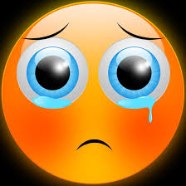
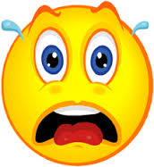

Slide 2
Psalm 103
Ik dank de Heer,
ik dank de heilige Heer
vanuit het diepst van mijn hart.
Ik dank hem voor alles wat hij heeft gedaan,
nooit zal ik dat vergeten.

Slide 3
Psalm 103
De Heer vergeeft al mijn zonden.
Hij geneest mij als ik ziek ben,
Hij laat me niet sterven.
Hij is goed voor mij,
Hij houdt van mij!
Hij maakt me weer sterk en gezond.
Hij geeft me nieuwe kracht.

Slide 4
Psalm 103
Richt je op God

Slide 5
Psalm 103
Richt je op God
Maak een lijstje

Slide 6
Psalm 103
Richt je op God
Maak een lijstje
Denk aan Jezus

Slide 7
Psalm 73
Vroeger was ik vaak kwaad van binnen.
Ik vond het leven niet eerlijk.
Ik begreep er niks van
ook al was ik dichtbij u.

Slide 8
Psalm 73
Ik probeerde te begrijpen
waarom het met slechte mensen goed gaat.
Op die vraag vond ik geen antwoord.
Maar toen ging ik naar de tempel van God.
Daar ontdekte ik hoe het met slechte mensen afloopt.

Slide 9
Psalm 73
Het is gewoon niet eerlijk!

Slide 10
Psalm 73
Het is gewoon niet eerlijk!
Slik je boosheid niet in als je naar God toegaat

Slide 11
Psalm 73
Het is gewoon niet eerlijk!
Slik je boosheid niet in als je naar God toegaat
Kijk samen met hem naar wat je boos maakt

Slide 12
Psalm 42-43
Dag en nacht ben ik verdrietig.
Ik kan alleen nog maar huilen.
Lang geleden liep ik mee met iedereen
op weg naar de tempel van God.
Daar denk ik aan terug.
Daar verlang ik naar.
Ik ben diep bedroefd
En ik denk aan God.
Ik voel me door God verlaten.

Slide 13
Psalm 42-43
Waarom ben ik zo bedroefd
waarom zo onrustig van binnen?
Ik moet op God vertrouwen.
Eens zal ik hem weer danken.
Hij zal mij redden,
Hij is mijn God.

Slide 14
Psalm 42-43
Ja, je bent verdrietig

Slide 15
Psalm 42-43
Ja, je bent verdrietig
Deel je verdriet met God

Slide 16
Psalm 42-43
Ja, je bent verdrietig
Deel je verdriet met God
Blijf jezelf moed in praten

Slide 17
Psalm 22
Mijn God, mijn God, waarom hebt u mij alleen gelaten?
Mijn vijanden zijn overal om mij heen.

Slide 18
Psalm 22
Het lijken wel wilde stieren.
Het lijken wel brullende leeuwen die me willen grijpen en doden!
Mijn handen en voeten zijn vastgebonden.
Ik kan mijn botten tellen
Zo mager ben ik.
Mijn vijanden zien het met plezier.
Ze verdelen mijn kleren,
Ze loten erom.

Slide 19
Psalm 22
Christus kent jouw bangheid

